Slide 1
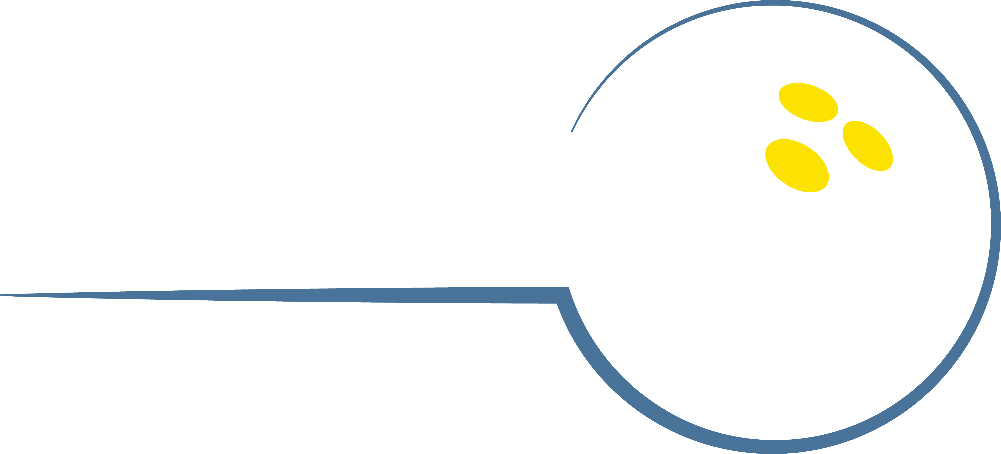
4 LEKTIONER
BASERAT PÅ
GRUNDUTBILDNING
FÖR NYA BOWLARE – OAVSETT ÅLDER

Slide 2
KURSENS INNEHÅLL
# GRUNDUTBILDNING – inga förkunskaper krävs
#1 – UTRUSTNING & TEKNIK – Passform och vikt
#1 – TEKNIK – Sving, Steg & Släpp
#2 – Forts. TEKNIK & SKRUVA – Varför och hur skruva
#3 – BANAN & ATT SPELA – och oljans påverkan
- ATT SPELA – Att sikta och flytta
#4 – SPÄRRA & RÄKNA– Spärrsystem och teknik - TÄVLA – Mot dig själv och andra
Notes:
Att genomföra den teoretiska GRUNDUTBILDNING är en mycket bra förkunskap.

Slide 3
VÄLKOMMEN
Välkommen till bowling – en sport för alla! Kursen riktar sig till dig som är ny i sporten och den innehåller den mest grundläggande informationen för dig som vill veta mer om sporten bowling. Den praktiska delen är uppdelad i 5 lektioner med en kort teoretisk information om vad syftet med lektionen är. Därefter praktik på banan.

Slide 4
VÄLKOMMEN
LEKTION #1
UTRUSTNING & TEKNIK
Notes:
Visa skor och hur tanken med Glidsula och Bromsklack fungerar
Visa hur vikt och passform på klotet bör vara
Visa ÖVNINGAR EBF Level 1 (TUG)
Svingövning – Mekanik, Stillastående Svingövning – Riktning, Slutposition samt sista steget Timingövning – Sista steget ”Klot – Fot” 3-4-5 fokus på Svinglinje + individuell utveckling Fortsättning i Lektion #2

Slide 5
SKOR
Skor finns att låna eller hyra i bowlinghallen Skorna är uppbyggda så att främre delen av skon är tänkt att kunna glida på (glidsulan) och bakre delen är tänkt att fungera som broms (gummiklacken) på den foten bowlaren kommer fram. På skorna du lånar ser båda skorna likadana ut för att det ska passa både höger och vänsterhänta. I de allra flesta bowlinghallar är det är obligatoriskt att använda bowlingskor nere på banområdet.

Slide 6
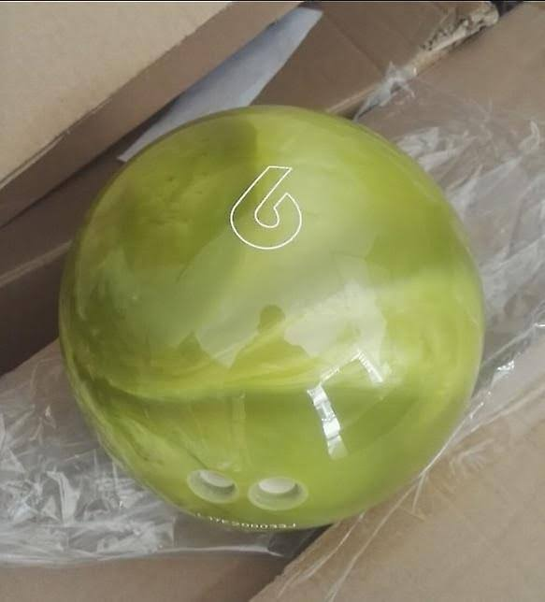
KLOT
De allra flesta bowlinghallar har klot från sex upp till 16 pund att låna när du spelar. På många klot finns siffror angivet, de representerar vikten i pund.
Klotvikter: 6 pund = 2.7 kg
8 pund = 3.6 kg
10 pund = 4.5 kg
12 pund = 5.4 kg
14 pund = 6.3 kg
16 pund = 7.2 kg
Notes:
Informera kort om KG och Pund. Vad passar vem? Se nästa slide..

Slide 7
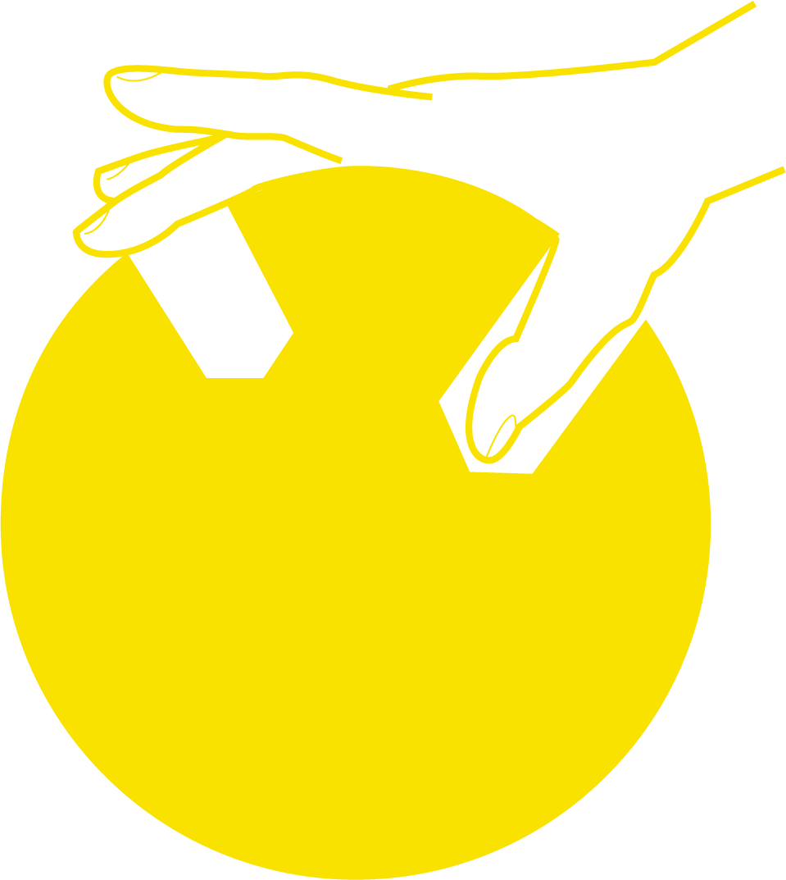
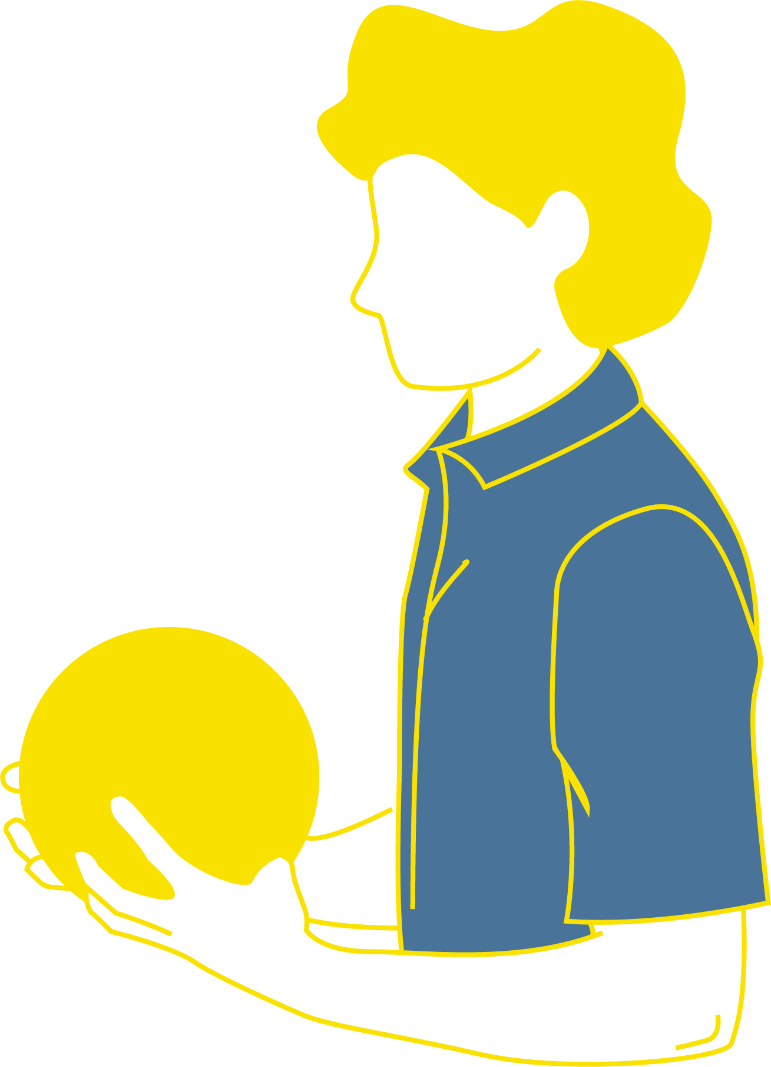
VÄLJA KLOT
HUR MAN VÄLJER KLOT
Håll klotet i midjehöjd med handflatan uppåt. Placera ett klot i handen, utan att titta på vikten. Om du kan hålla klotet i ca 5 sekunder (klotet kan gå nedåt lite) så är det rätt vikt för dig. Tumhålet bör vara så stort att tummen kan rotera lite men utan att spelaren måste klämma hårt för att inte tappa klotet.
För en 2-handspelare kan klotet vara något tyngre då spelaren använder båda händerna i svingen. Fingerhålens storlek är viktigare då tumhålet i regel inte används. Greppet tas med långfinger, ringfinger och tumme för de som swingar med en hand. Det är inte spelarens ålder som avgör utan dess fysiska förutsättningar.
Notes:
Instruktioner i texten.. Läs på innan så du slipper läsa innantill, du behöver inte säga exakt det som står i texten..

Slide 8
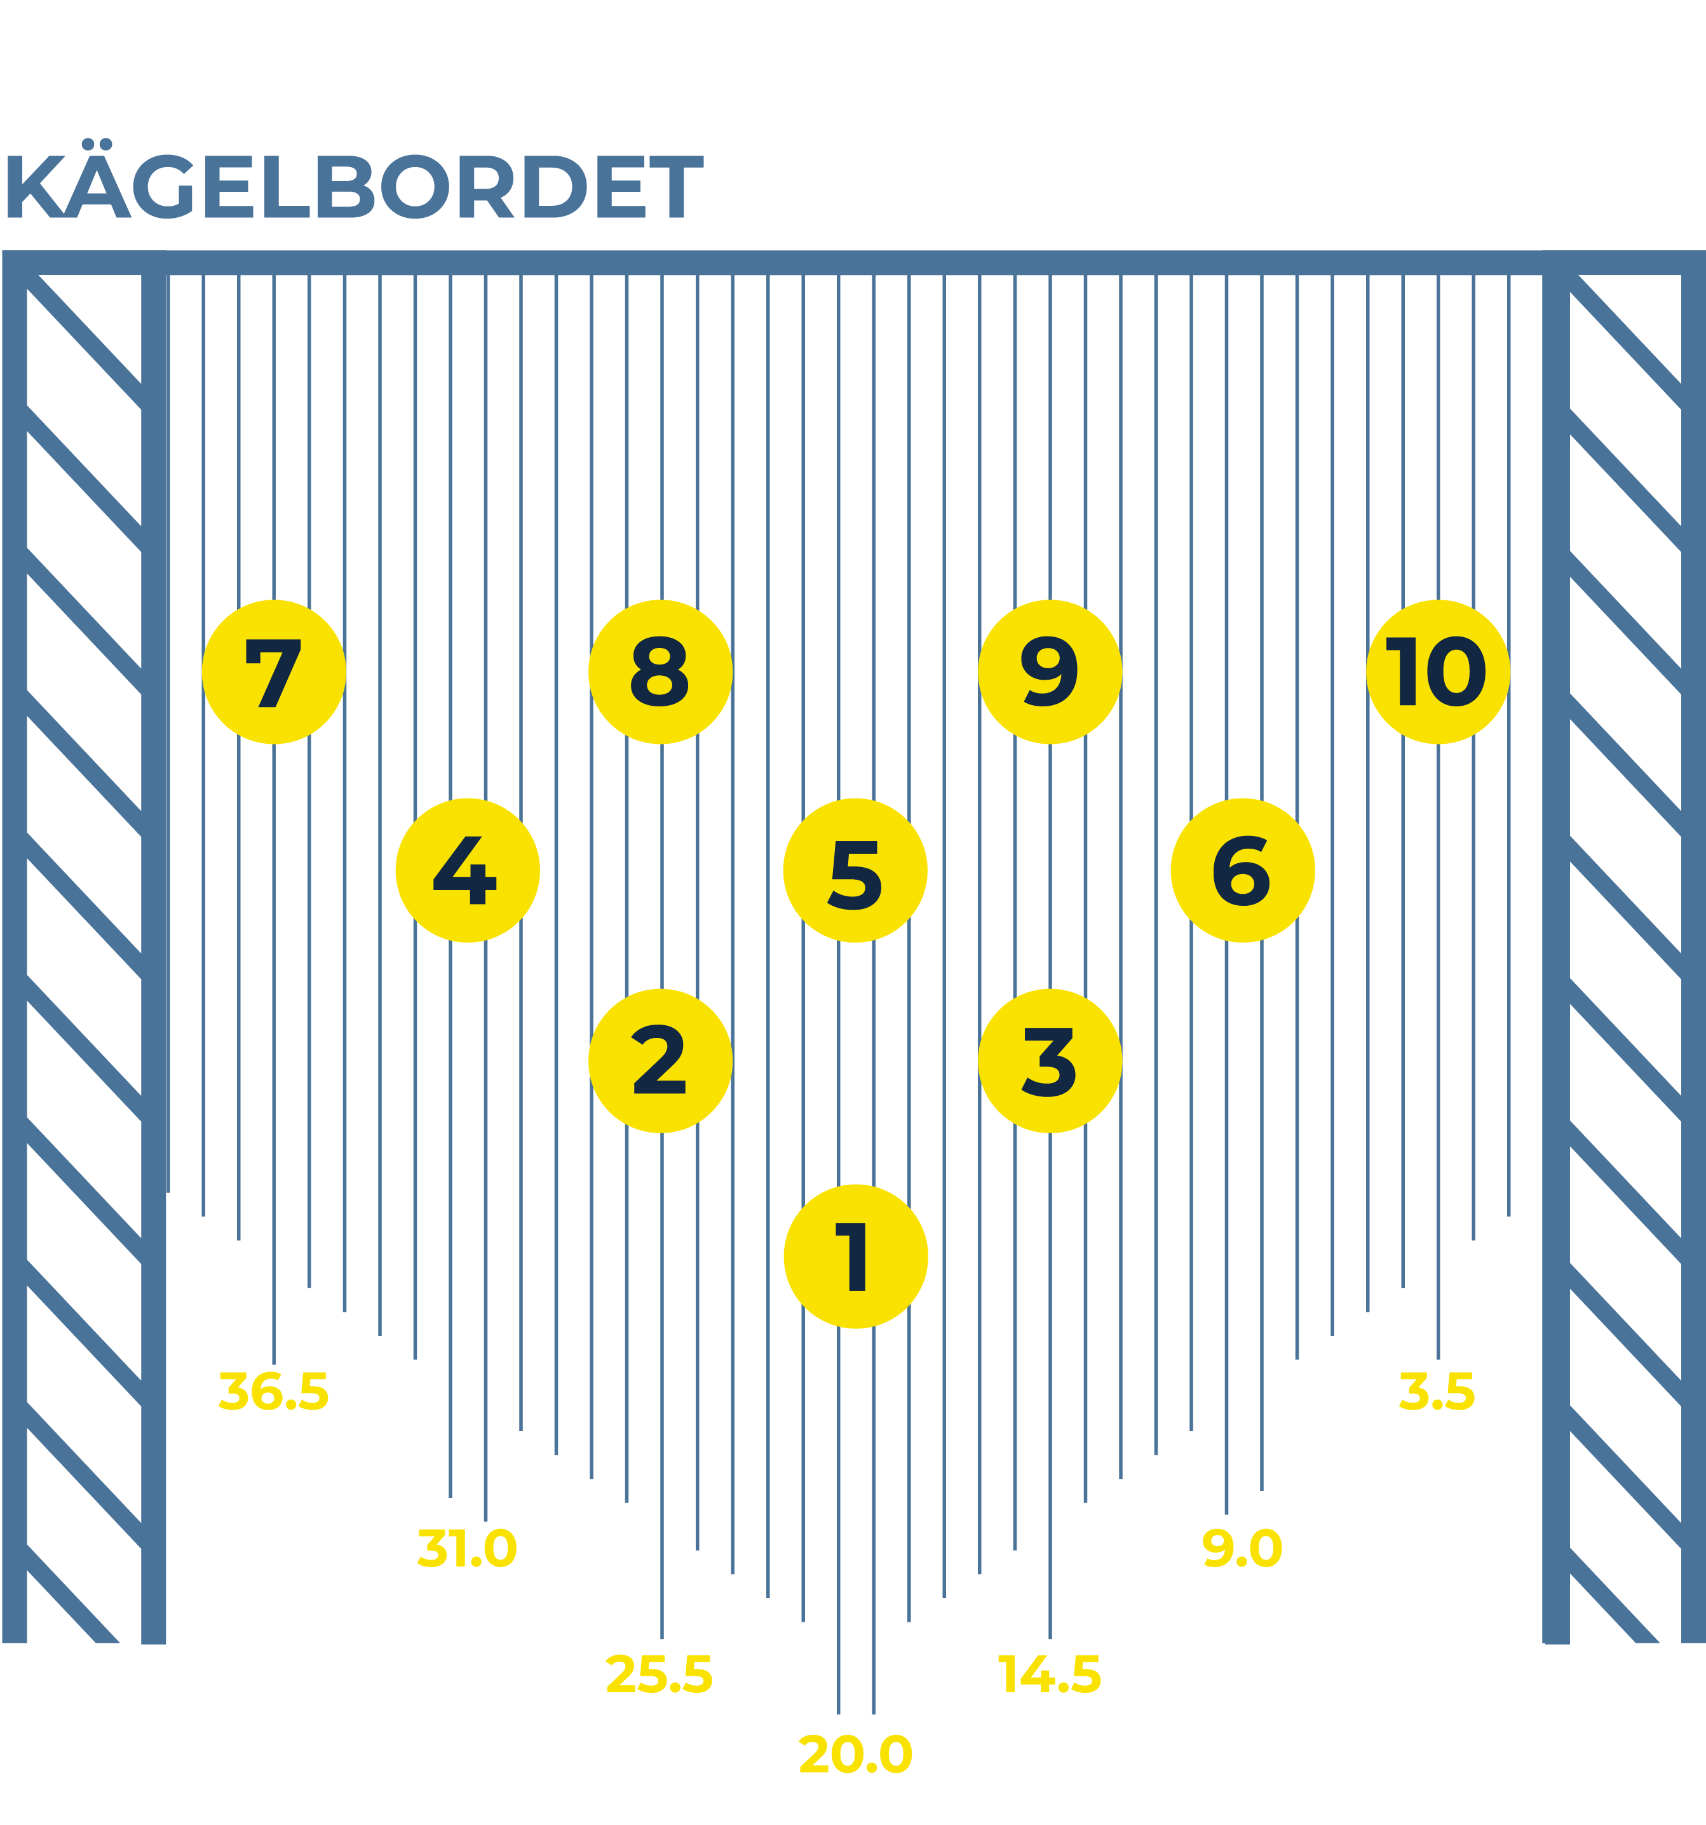
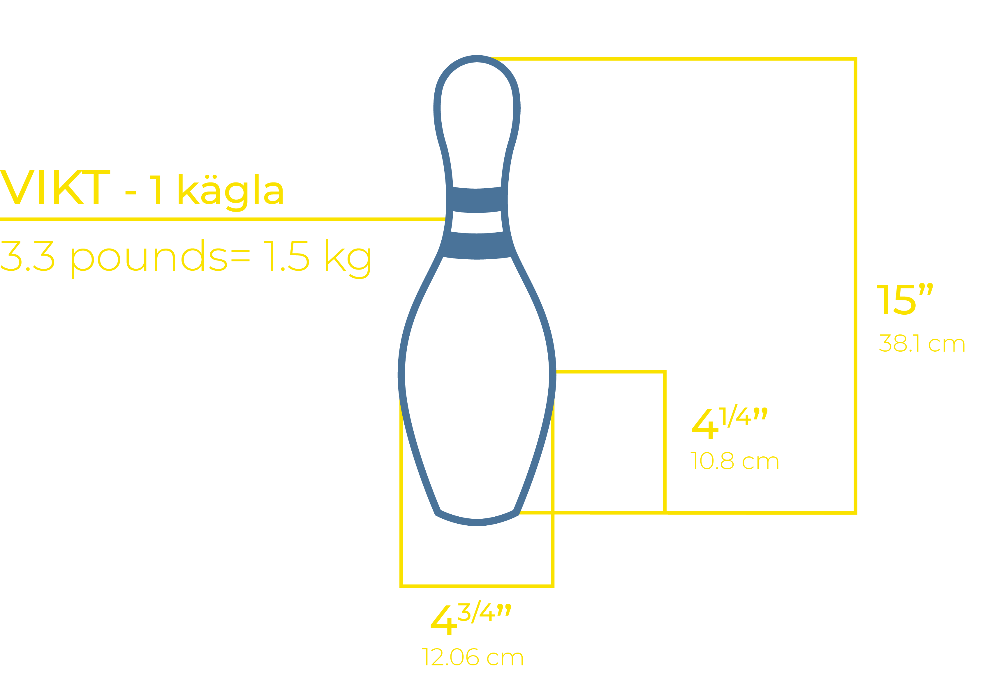
KÄGLORNA
Befinner sig i slutet på banan (60 fot från övertrampslinjen) och innehåller tio käglor som alla är numrerade och placerade i en triangel där kägla 1 är den som står närmast. Avståndet mellan käglorna är 1 fot.
Siffrorna i bilden berättar på vilken ribba centrum av respektive kägla står.
Notes:
Ta upp en kägla och låt deltagarna känna på den.

Slide 9
VÄLKOMMEN
Forts. LEKTION #1
OM TEKNIK
Notes:
Fortsättning från Lektion #1 Visa ÖVNINGAR EBF Level 1 (TUG) Repetition: Svingövning – Mekanik, Stillastående Svingövning – Riktning, Slutposition samt sista steget Timingövning – Sista steget ”Klot – Fot” VIDARE: 1-2-3 fokus på Sving + individuell utveckling 3-4-5 fokus på Svinglinje + individuell utveckling Jag tänker främst timing när Svingen är ok. KOM IHÅG!! Sving + Timing = SLÄPP

Slide 10
SPELA BOWLING
Nu har vi kommit så långt att det är dags att gå ut på banan och slå lite strikes.. Nåja, så enkelt är det kanske inte. Här kommer några tips på hur du kan slå ned lite fler käglor och kanske vinna familjemästerskapet nästa gång.
Notes:
Kom ihåg att alla rörelser är lättare att lära sig med halva tyngden och halva farten i övningarna. Börja lätt och enkelt (early success) och öka tyngden och svårighetsgraden när spelaren lyckas med övningen.

Slide 11
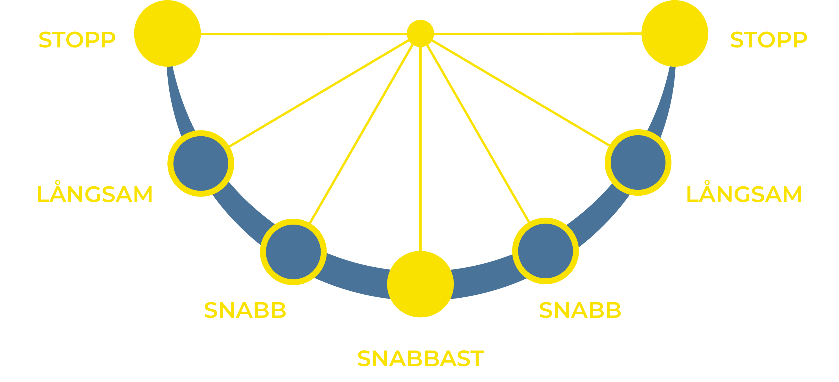
1-HANDSSVING
Bowling är en repetitionssport. För att kunna repetera din sving så är det en fördel om du kan vara så avspänd som möjligt. Som vi beskrev i en tidigare punkt så styrs den möjligheten vanligen av passformen på klotet. Ju mindre du behöver anstränga dig för att hålla i klotet desto lättare blir det att repetera svingen.
Notes:
Beskriv en avspänd sving. Håll koll på att först och främst mekaniken är där. DVS att svingen är snabbast i botten. Nästa steg är riktning på svingen

Slide 12
2-HANDSSVING
Den här tekniken kräver en annan typ av sving, där icke spelarm ”ersätter” tummen och stöttar klotet mot spelarmen under swingen.
Notes:
Klotet mot underarmen Svinglinjen räknas från toppen av baksvingen Svinga bakåt med vikten i icke spelarm och svinga framåt med vikten i spelarmen.

Slide 13
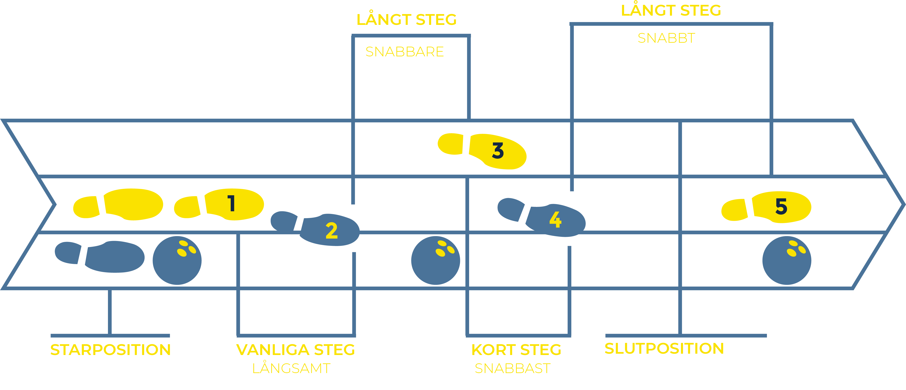
ANSATSEN
För att lättare stå i balans när vi släpper klotet så strävar vi efter att komma fram med vänster fot om du är högerhänt. Ansatslängden är individuell och skiljer sig mellan spelare. Längden anpassas efter spelarens naturliga ansats. Bilden nedan beskriver grunden i en ansats anpassad för en högerhänt spelare.
Notes:
Endast introduktion på denna nivå. Att lägga ut skor på en ansats enligt stegmönstret har jag uppfattat som ett effektivt sätt att nå fram. Kom ihåg att poängtera att det är balans man skapar genom att sätta fötterna i detta mönster. Svingen bör vara under huvudet under både bak och framåtsving.

Slide 14
VÄLKOMMEN
LEKTION #2
HUR MAN SKRUVAR
Notes:
Repetition av Lektion #1 & 2 samt progression genom att lägga till släpprörelsen Släppövning från övertrampslinjen, ett steg, tre steg och sedan full ansats.

Slide 15
SLÄPPET
Släppet för 1-hands och 2-hands bygger på samma teknik. Handens position skall alltid starta rakt bakifrån klotet som på bilden nedan. Då har du möjlighet att välja om du vill rulla klotet framåt utan skruv eller att föra fingrarna till sidan av klotet under släppet för att slå ett skruvslag.
Rakslag
Skruvslag
Notes:
EBF övningar. Börja med kort sving och lätt klot. Stegra vartefter deltagaren utvecklas.

Slide 16
VÄLKOMMEN
LEKTION #3
ATT SPELA BOWLING
Notes:
För att spela sporten Bowling så behöver man en viss förståelse för hur banan är uppbyggd vad det gäller mått. Detta för att kunna räkna ut vart jag ska stå och vart jag ska sikta för att klotet ska hamna där jag planerat. Informationen finns på varje slide, invänta frågor hellre än att bli långrandig. Frågorna kommer när de får bowla. VIKTIGT!! Det är olja efter övertrampslinjen, därför är det stor halkrisk där!!

Slide 17
BANAN
Samtliga mått är i fot och det kommer sig av att spelet är uppfunnet i USA där det brittiska måttsystemet används. En fot är = 30,48 cm Banan är 60 fot lång och ansatsen är 15 fot. Att banan och ansatsen är indelad i olika delar av 15 fot är för att underlätta bowlingens matematik.
ÖVNING;

Slide 18
ANSATSEN
Ansatsen är 15 fot lång från den bakre prickraden fram till övertrampslinjen och var 5:e ribba är markerad med en prick. I mitten av ansatsen är ribba 20 som är markerad med en större prick.

Slide 19
ÖVERTRAMP
Övertrampslinjen är svart och markerar slutet på ansatsen. Om du trampar på den så är ditt slag ogiltigt och du får 0 poäng i slaget. På andra sidan övertrampslinjen finns det olja så där är det mycket halt, vilket medför en olycksrisk.

Slide 20
PILARNA
Pilområdet som innehåller sju pilar befinner sig 15 fot ut i banan, på var 5:e ribba i sidled, samma som i ansatsen. Pilarna är ett hjälpmedel för att sikta.

Slide 21
RÄNNAN
Bomrännan är ”uppsamlare” av klot som missar banan. Så fort klotet varit i rännan så är klotet ”dött” och räknas som 0 poäng, även om det studsar upp på banan igen.

Slide 22
SIKTA
Siktar gör du genom din svingriktning – klotet hamnar i den riktning du svingar. Använd prickarna i ansatsen och pilarna i banan som referenspunkter när du siktar.
Notes:
Svinglinjen är klotets färd från att du startar ansatsen till att du släppt klotet. Detta bör överensstämma med den planerade spellinjen för bästa precision. För att kunna analysera dina slag bör du veta vart du ställer fötterna varje gång och vart du siktar.

Slide 23
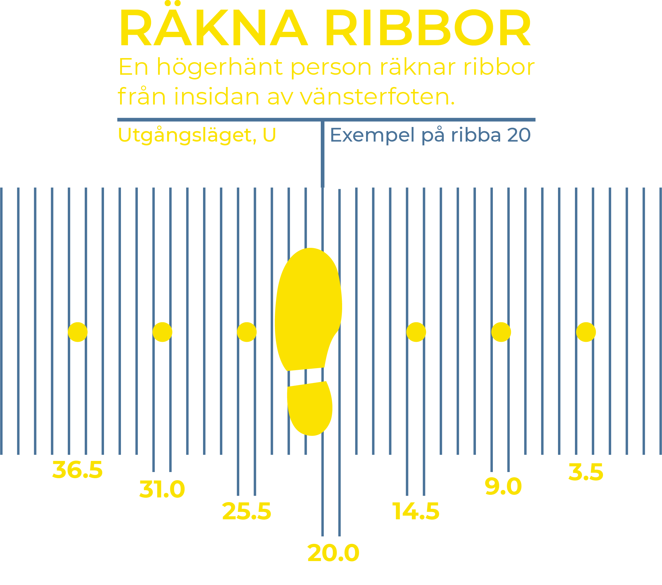
SIKTA
För att kunna upprepa ett lyckat slag är det bra att komma ihåg var du stod i ansatsen och vart du siktade vid pilområdet. En högerhänt spelare använder vi vänstra skons insida (se bilden), vänsterhänta använder högra skons insida som startpunkt.

Slide 24
SIKTA
Vi rekommenderar som sagt att du använder pilarna som hjälpmedel att sikta. Var du träffar vid pilområdet i kombination med vart du kommit fram i ansatsen avgör var klotet hamnar vid käglorna. Som högerhänt bowlare är det optimalt att träffa lite på höger sida av kägla 1.

Slide 25
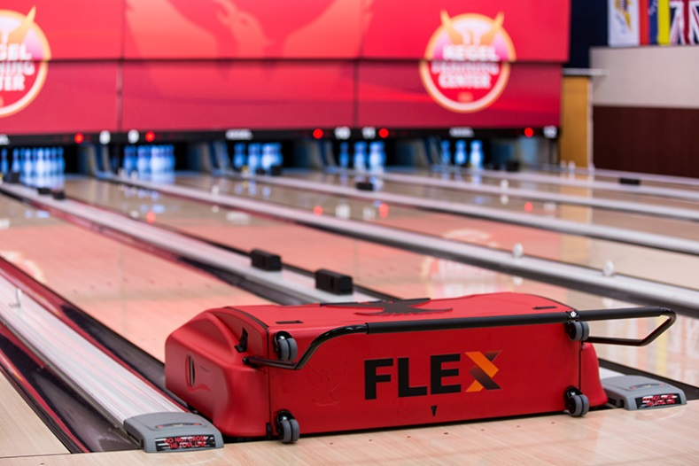
BANBEHANDLING
Det är olja på banan, från början för att skydda underlaget och kloten från friktion. Numer används också oljan för att bestämma svårighetsgraden för tävlingsbowlare. Oljan läggs ut på banan av en oljemaskin i förutbestämda mönster och oljemängder. Generellt lägger maskinen mindre olja på kanten av banan än den gör i mitten. Ett rakt slag påverkas inte nämnvärt att detta, medan ett skruvslag påverkas mycket.
Notes:
Olja efter ÖT = skaderisk!

Slide 26
VÄLKOMMEN
LEKTION #4
SPÄRRSPEL & RÄKNA

Slide 27
RÄKNA
En serie i bowling består av 10 rutor. I en ruta får bowlaren två slag på sig att slå ner 10 käglor.
STRIKE: Alla 10 käglor slås ned på första slaget. Det andra slaget utgår och rutan är färdigspelad.
SPÄRR: Alla käglor slås ned på två slag.
TOMRUTA/MISS: Det står käglor kvar efter två slag.
RÄNNSLAG: Klotet går i rännan och räknas som 0 poäng i det slaget.
ÖVERTRAMP: Spelaren nuddar en del av banan efter att hen har släppt klotet (gäller alla delar av bowlinghallen utanför Övertrampslinjen)
Räknesystemet i bowling ger bonus för STRIKE och SPÄRR:
• En strike är värd 10 poäng + de två nästkommande slagen.
• En spärr är värd 10 poäng + det nästkommande slaget.

Slide 28
SPÄRRSPEL
Spärrspelet i grunden är baserat på att du siktar på samma ställe i banan och flyttar fötterna beroende på vilken kägla som står kvar.
Notes:
Håll det på så enkel nivå som möjligt (låt deltagaren fråga) Starta med att hitta vart hen behöver stå för att träffa 4:e pil och kägla ett samtidigt. Sikta på 4:e pil (Mitten) och flytta fötterna diagonalt efter schemat 3-7-10 (från främre prickraden. Viktigt är att linjera (rikta hela kroppen) mot käglan hen vill träffa.

Slide 29
RÄKNA
Exempel på hur man räknar: Så länge du inte slår ned alla käglor på två slag så adderar du helt enkelt de käglor du slagit ned. Vid en spärr som i den tredje rutan så får du tio poäng + de käglor du slår ned i nästkommande slag.
En ring i protokollet anger ett ”hål” men ingen funktion för själva summeringen
Notes:
Bilden är självförklarande

Slide 30
RÄKNA
Exempel på hur man räknar: Så länge du inte slår ned alla käglor på två slag så adderar du helt enkelt de käglor du slagit ned. Vid en strike som i den sjätte rutan så får du tio poäng + de käglor du slår ned i de TVÅ nästkommande slagen.
Notes:
Introduktion Skriv ut exempel (tex detta) och låt dem titta på när de inte bowlar.

Slide 31
TÄVLA
Du kan tävla i bowling, på alla nivåer UTOM OS Mot dig själv – och din egen utveckling Med kompisgänget – krävs ingen förkunskap eller material, allt finns i bowlinghallen Korpen/Halligor – Att inneha en hallicens är att föredra, det ingår en försäkring och kostar bara 30sek/år Seriespel (lagspel 4-8 personer i varje lag) - Olika nivåer från distriktsserie till Elitserie, du behöver vara medlem i en bowlingförening och inneha en licens registrerad hos Svenska Bowlingförbundet. Landslag – U18, U21, Dam, Herr och Senior (+50 år) Individuella tävlingar finns likaså på alla nivåer från lokala halltävlingar ända upp till den amerikanska proffstouren som räknas som den bästa i världen idag.
Notes:
Information om vilka tävlingsformer som är vanligast.

Slide 32
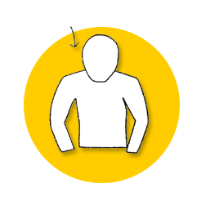
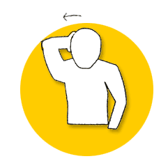
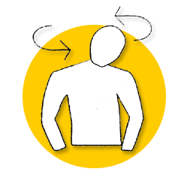
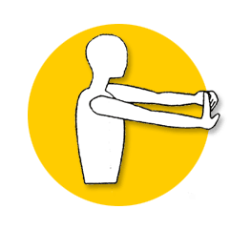
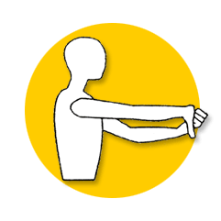
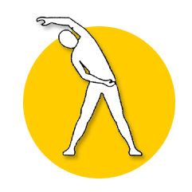
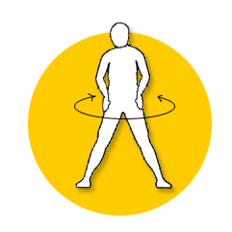
UPPVÄRMNING
Varför är det viktigt med uppvärmning?
1. Förebygga skador 2. Förbereda kroppen för att kunna prestera så bra som möjligt
När kroppstemperaturen höjs minskar motståndet i muskler och leder, vilket ger en ökad rörlighet. Det beror på att ledvätskan smörjer leden. En ökad temperatur i muskeln gör att den blir mer elastisk, och risken att få en bristning i muskeln (sträckning) minskar. Det krävs mer kraft att dra sönder en varm muskel.
Notes:
Självförklarande. Kom med egna kompletterande ord.

Slide 33
VETT & ETIKETT
Vett och etikett inom bowlingsporten är precis som i alla andra sporter Vi använder ett vårdat språk, är aktsamma om material och inredning, följer de regler som finns i respektive bowlinghall och visar hänsyn.
Svenska Bowlingförbundets kurs Värdegrund finns på: http://utbildning.Swebowl.se
Notes:
För licensierade rekommenderas att ta kursen i länken.

Slide 34
SAMMANFATTNING
Bowling en sport för alla på alla nivåer.
Med bowling kan du ha roligt med kompisarna, spela ”måndagsligan” med jobbet, delta i seriespel i en förening eller spela individuella tävlingar på vilken nivå som passar dig. Under den här grundutbildningen i bowling har vi försökt att ge dig en inblick i sporten bowling, de grundläggande reglerna för hur banan ser ut, var käglorna står, hur utrustningen ser ut och hur du räknar. När det kommer till att spela spelet bowling så krävs det såklart, som i alla sporter, en stabil teknik och fysik som kräver en hel del träning. I den här kursen har vi fokuserat på att ge en inblick i hur man svingar klotet så avspänt som möjligt och hur vi får det i rätt riktning. Har kursen gett dig mersmak? Här finns mer att lära: http://utbildning.swebowl.se
Notes:
Var noga med att informera om verksamheten lokalt och lämna gärna ut kontaktuppgifter till klubbarna i den/de lokala hallarna.

